Slide 1
TOÁN 2
Tập 1
Tuần 12
Bài 33: Luyện tập

Slide 2
KHỞI ĐỘNG

Slide 3
TÀU ƠI
MÌNH ĐI ĐÂU THẾ

Slide 4
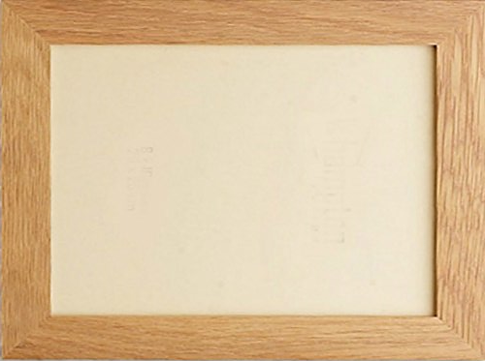
Chúng ta sẽ cùng theo một
chuyến tàu để đến tham quan nơi
sinh sống của các muông thú. Muốn vậy, các em hãy cố gắng
trả lời đúng những câu hỏi nhé!
Sẵn sàng cho chuyến tham quan nào!

Slide 5
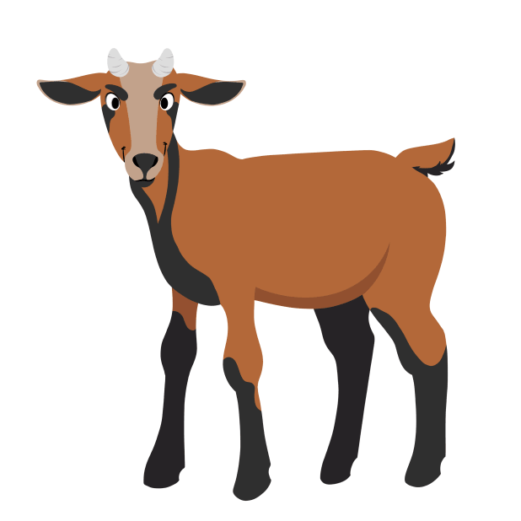
>
=
<
49
46
?

Slide 6
205
350
225
45
x
5
?
=

Slide 7
>
=
<
44 - 4
?
39

Slide 8
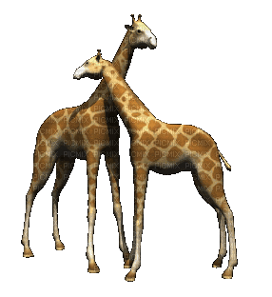
=
>
<
25 x3
45
?

Slide 9
LUYỆN TẬP – THỰC HÀNH

Slide 10
3
Một cửa hàng đã bán 40 kg gạo tẻ với giá 18.000 đồng một ki-lô-gam và 35 kg gạo nếp với giá 25 000 đồng một ki-lô-gam. Hỏi cửa hàng đó thu được bao nhiêu tiền?
Bài giả
Số tiền thu được từ gạo tẻ là :
40 x 18 000 = 720 000 (đồng)
Số tiền thu được từ gạo nếp là :
35 x 25 000 = 875 000 (đồng)
Số tiền cửa hàng thu được là :
720 000 + 875 000 = 1 595 000 (đồng)
Đáp số : 1 595 000 đồng

Slide 11
4
Đường chạy bộ vòng quanh một sân vận động dài 400m. Một vận động viên ngày đầu chạy 23 vòng xung quanh sân vận động, ngày thứ hai chạy 27 vòng. Hỏi:
a) Mỗi ngày vận động đó chạy được bao nhiêu mét?
b) Sau cả hai ngày vận động viên đó chạy được bao nhiêu mét?
c) Ngày thứ hai vận động viên đó chạy nhiều hơn ngày thứ nhất bao nhiêu mét?

Slide 12
4
Bài giải
a) Ngày đầu vận động viên chạy số mét là :
23 x 400 = 9 200 (m)
Ngày thứ hai vận động viên chạy số mét là :
27 x 400 = 10 800 (m)
b) Cả hai ngày vận động chạy số mét là :
9 200 + 10 800 = 20 000 (m)
c) Ngày thứ hai vận động viên chạy nhiều hơn ngày thứ nhất số mét là :
10 800 + 9 200 = 1 600 (m)
Đáp số : a) 9 200 m, 10 800m ; b) 20 000 m ; c) 1 600 m

Slide 13
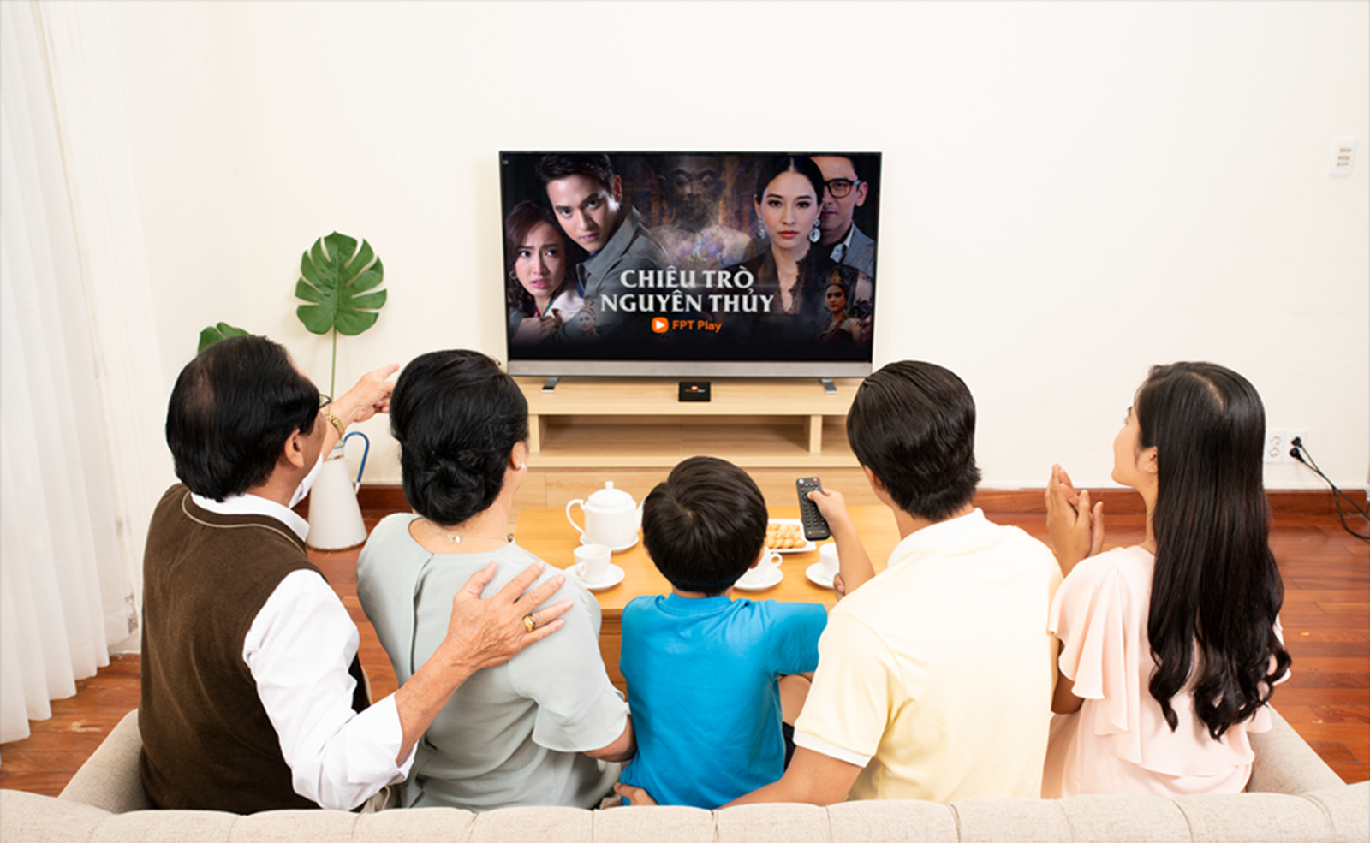
Bài giải
Cả năm gia đình Huy phải trả số tiền truyền hình cáp là :
115 000 x 12 = 1 380 000 (đồng)
Đáp số : 1.380 000 đồng

Slide 14
Em hãy chia sẻ những việc
đã thực hiện được trong bài học hôm nay.

Slide 15
DẶN DÒ

